Slide 1
개발 5팀 7차 미니프로젝트
안드로이드 & 스프링 부트
게시판CRUD
회원가입
로그인
로그아웃
게시판 리스트
게시글 작성
게시글 수정
게시글 삭제

Slide 2
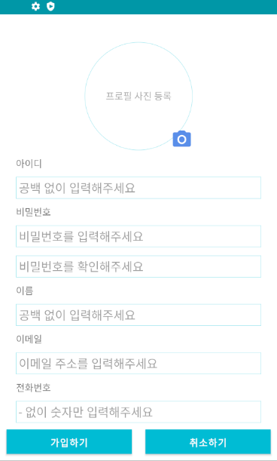
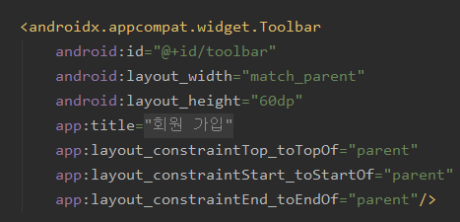
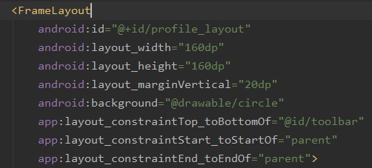
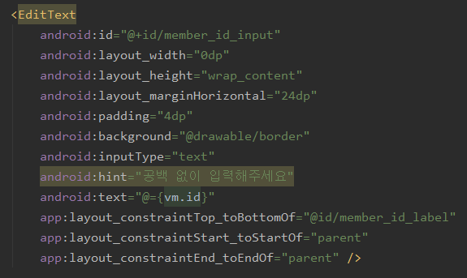
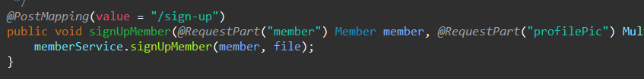
주요 소스 [Code Review]
1. 회원 가입
sign-up
Android studio, Spring boot
app : title -> “제목”
android : hint -> 해당 값에 안내 멘트

Slide 3
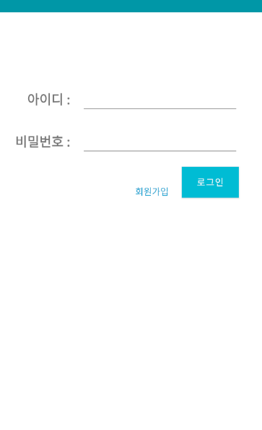
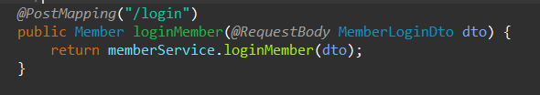
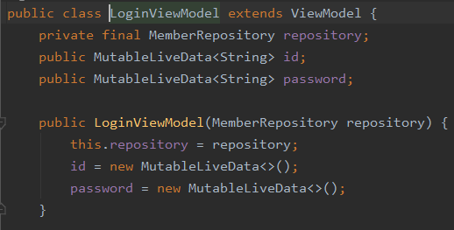
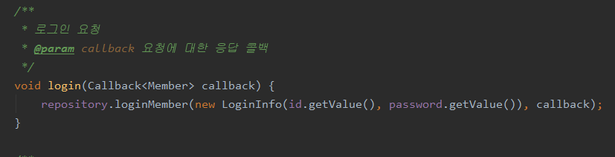
주요 소스 [Code Review]
2. 로그인
login
Android studio, Spring boot
Spring(백)에서 해당 메소드 처리
Android에 repository에 값을 저장
로그인 요청 처리 getValue로 값을 가져온 후 callback

Slide 4
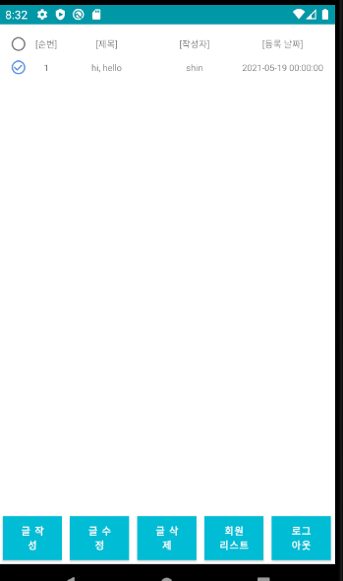
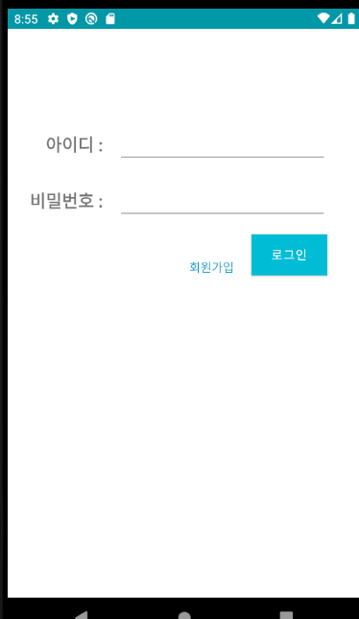
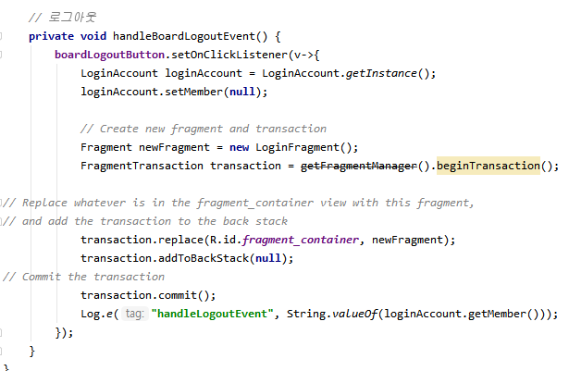
주요 소스 [Code Review]
3. 로그아웃
logout
Android studio, Spring boot
[Android] BoardListFragment.java
로그아웃 버튼이 게시판 목록 화면에 있으므로, 해당 기능은 BoardListFragment.java에서 구현

Slide 5
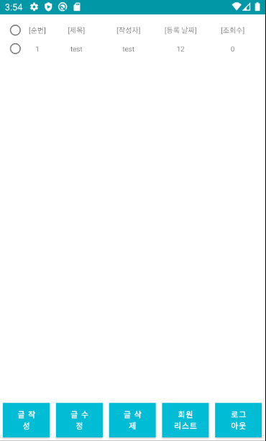
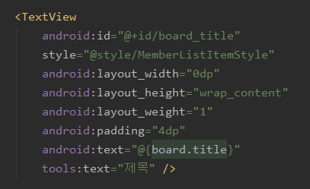
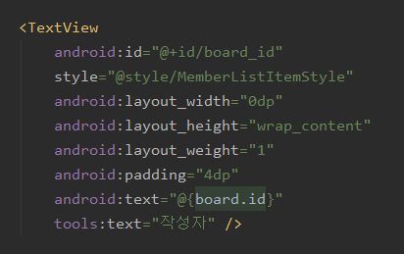
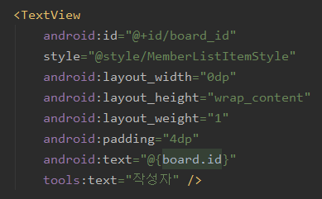
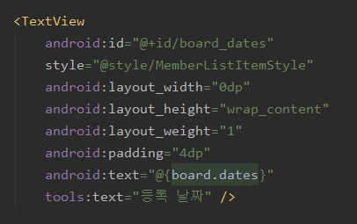
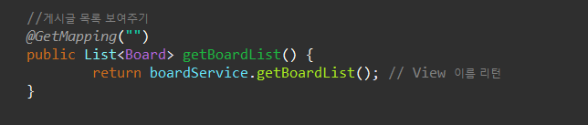
주요 소스 [Code Review]
4. 게시판 리스트
BoardList
Android studio, Spring boot
입력된 제목, 작성자 등을 보여주는 게시판 리스트
android : id / 식별 값
android : text = “@{}” / 해당 value 값을 가져옴
tools : text / “ 안내 멘트 “

Slide 6
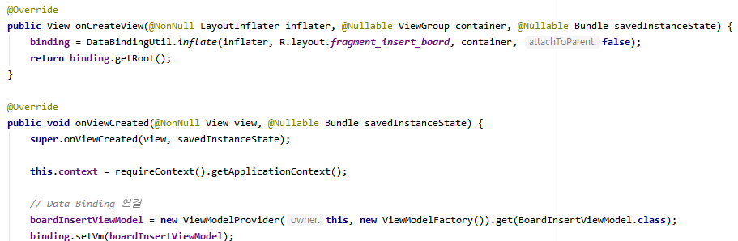
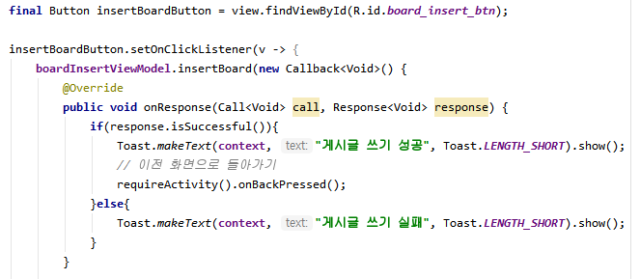
주요 소스 [Code Review]
5. 게시글쓰기
insert ①
Android, , Spring boot
[Android] BoardInsertFragment.java

Slide 7
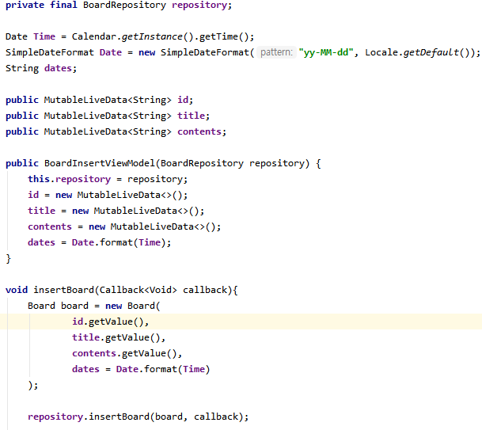
주요 소스 [Code Review]
5. 게시글쓰기
insert ②
Android, , Spring boot
[Android] BoardInsertViewModel.java

Slide 8
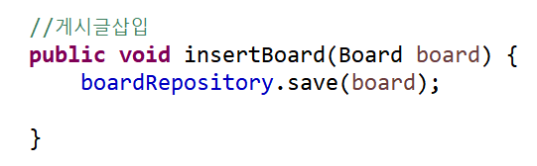
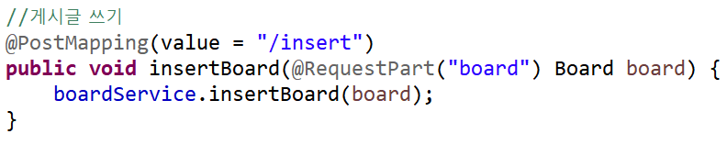
주요 소스 [Code Review]
5. 게시글쓰기
insert ③
Android, , Spring boot
//게시글 쓰기
@PostMapping(value = "/insert")
public void insertBoard(@RequestPart("board") Board board) {
boardService.insertBoard(board);
}
[Spring]
BoardController.java
[Spring]
BoardService.java
//게시글삽입
public void insertBoard(Board board) {
boardRepository.save(board);
}
[Android] BoardInsertViewModel.java

Slide 9
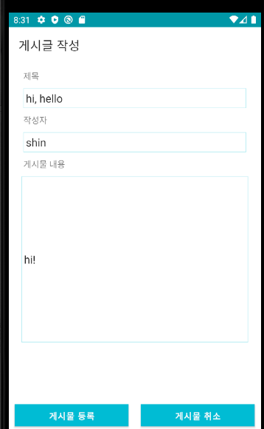
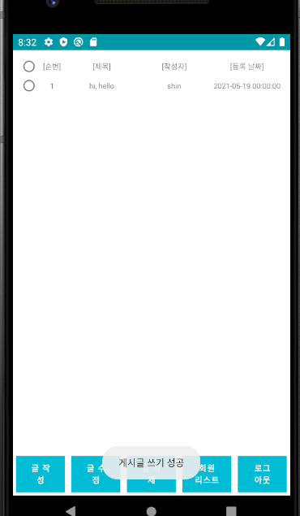
주요 소스 [Code Review]
5. 게시글쓰기
insert ④
Android, , Spring boot

Slide 10
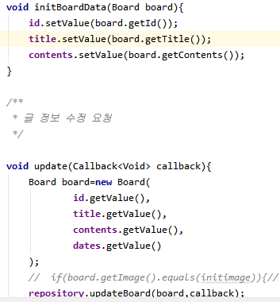
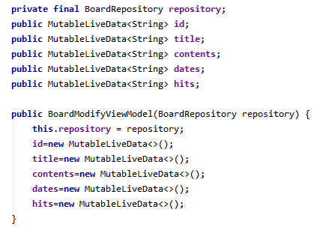
주요 소스 [Code Review]
6. 게시글 수정
update ①
Android studio, Spring boot
[Android] BoardModifyViewModel.java
public void updateBoard(Board board) {
Optional<Board> target = boardRepository.findById(board.getId());
if(target.isPresent()) {
boardRepository.save(board);
}
}
@PutMapping("/update")
public void updateBoard(@RequestBody Board board) {
boardService.updateBoard(board);
}
[Spring] BoardService.java
[Spring] BoardController.java

Slide 11
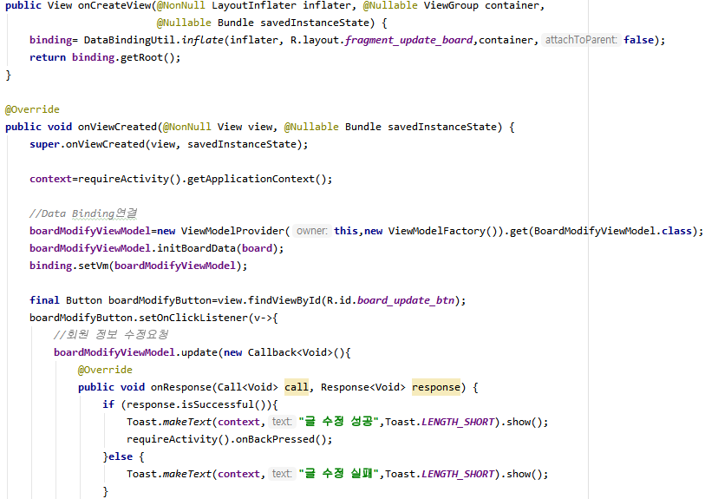
주요 소스 [Code Review]
6. 게시글 수정
update ②
Android studio, Spring boot
[Android] BoardModifyFragment.java

Slide 12
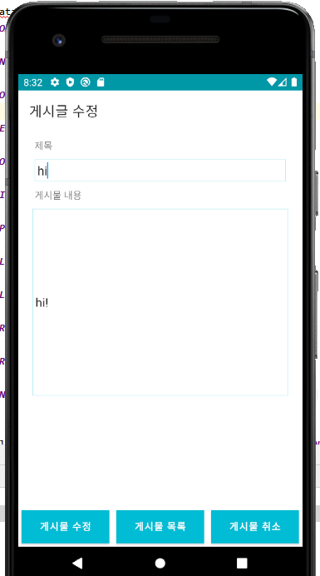
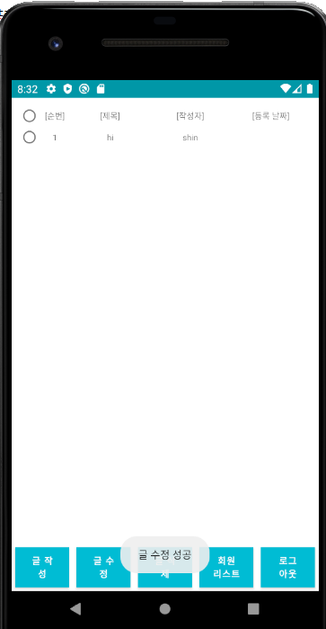
주요 소스 [Code Review]
6. 게시글 수정
update ③
Android studio, Spring boot

Slide 13
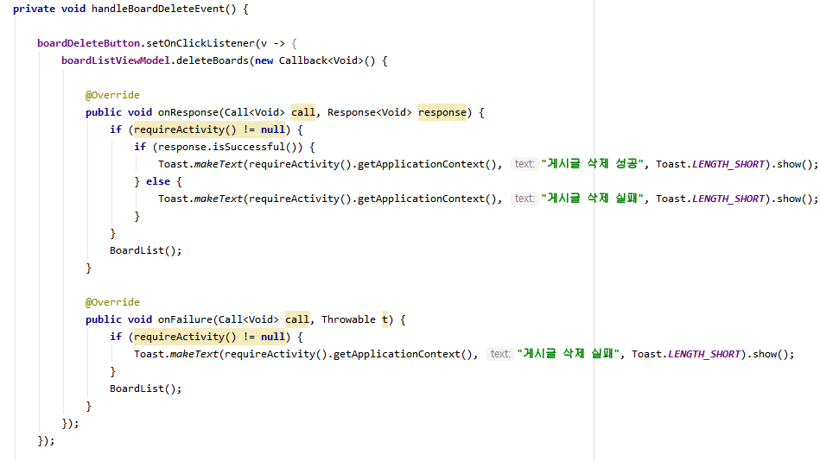
주요 소스 [Code Review]
7. 게시글 삭제
delete ①
Android studio, Spring boot
[Android] BoardListFragment.java

Slide 14
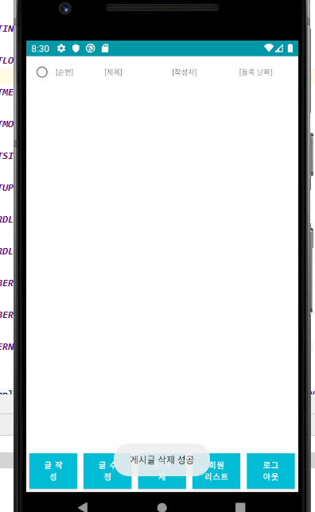
주요 소스 [Code Review]
7. 게시글 삭제
delete ②
Android studio, Spring boot

